Slide 1
Estudiantes de Ingeniería de Sistemas
Luis Carlos Arcila Soto
Fidel Herney Palacios Cuacialpud

Slide 2
Diseño de un prototipo de software que permita modelar los procesos de información entre empresas distribuidoras de energía eléctrica y clientes

Slide 3
Objetivo
Modelar en un prototipo de software los procesos de información entre empresas distribuidoras de energía y clientes, con el fin de caracterizar los diferentes factores
que intervienen en la conformación de un precio competitivo en el mercado al retail

Slide 4
Alcance
Se pretende que el prototipo de software a desarrollar sea un sistema que mediante el uso de tecnologías actuales contribuya a los procesos de gestión y determinación del precio de la energía en el mercado al retail
El prototipo de software se desarrollará de manera modular, representado cada uno como una sub-aplicación independiente pero con un alto nivel de integración.
El prototipo se desarrollará teniendo en cuenta interfaces de usuario, usables, adaptables y de fácil aprendizaje.

Slide 5
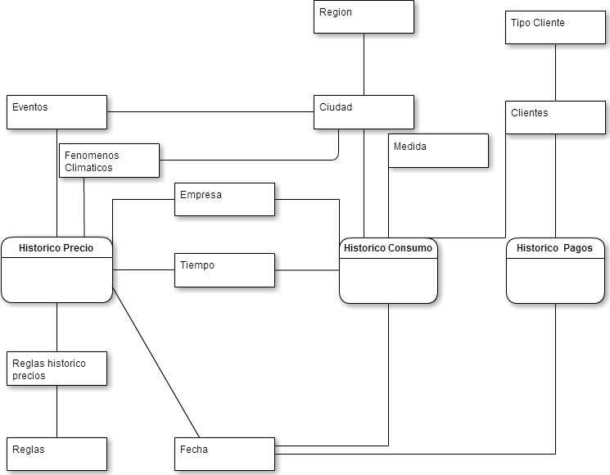
Modelo de datos

Slide 6
Reportes
Los reportes que se podrán generar mediante la aplicación son:
Reportes sobre el histórico del consumo, dentro de los cuales se pueden destacar el consumo de X cliente en un periodo de tiempo determinado, también establecer la variación del consumo y comparar con otros consumos, por ejemplo, los promedios.
Reportes sobre el histórico del precio de la energía: aquí se podrá observar que factores han afectado el precio de la energía a lo largo del tiempo, además, también se podrá predecir el precio con base en información histórica.
Reportes sobre pagos, esta opción permitirá ver el historial de pagos de X cliente, además de ver como es la cultura de pago en diferentes estratos socioeconómicos, franjas horarias, etc.

